Slide 1
미세미세
6조
2017662011 송지예
2017662016 함정욱

Slide 2
Introduction

Slide 3
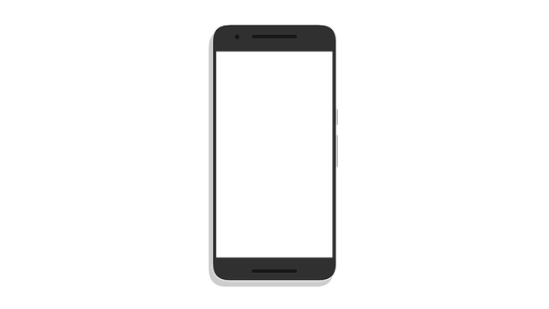
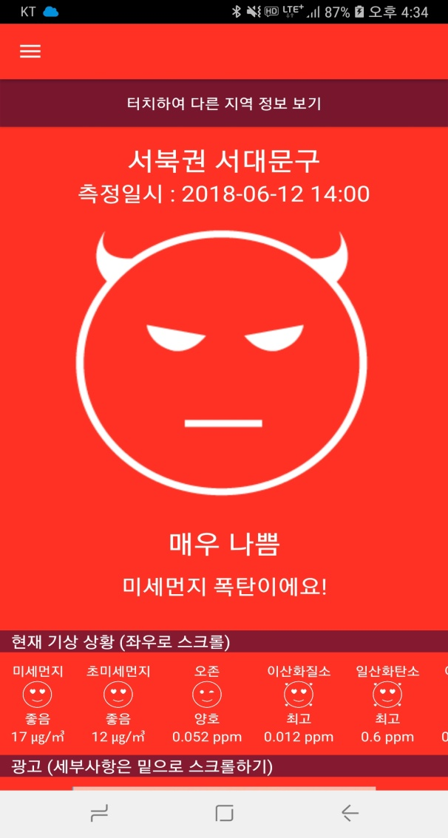
어떤 앱 인가요?
-관심지역의 미세먼지, 초미세먼지 정보를 한 번에 확인할 수 있다.
소개

Slide 4
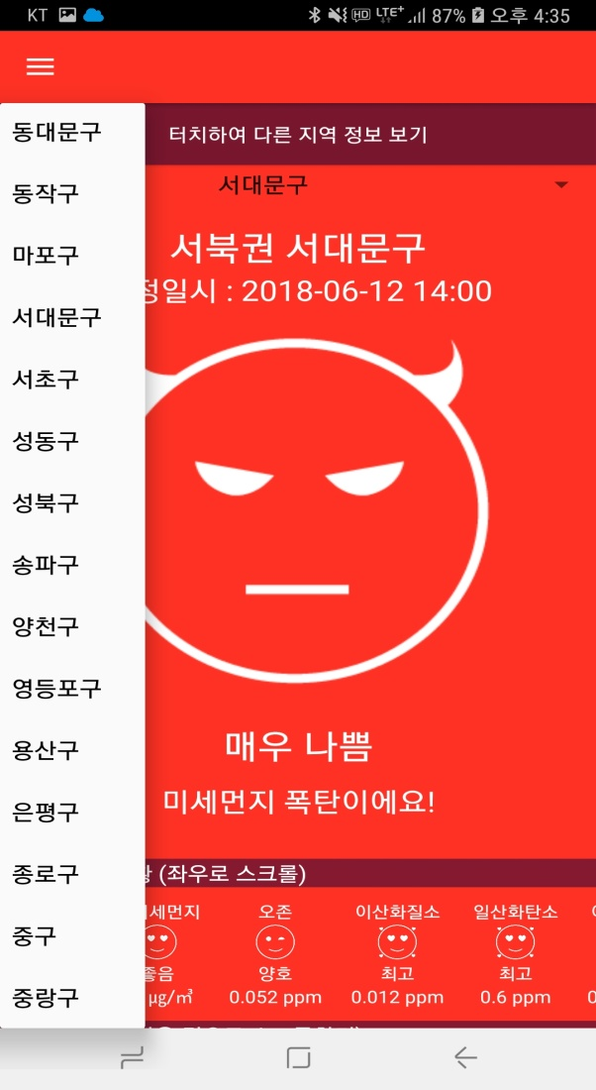
어떤 앱 인가요?
-구와 동을 입력하면 일주일 날씨와 현재 기상 상태를 확인할 수 있다.
소개

Slide 5
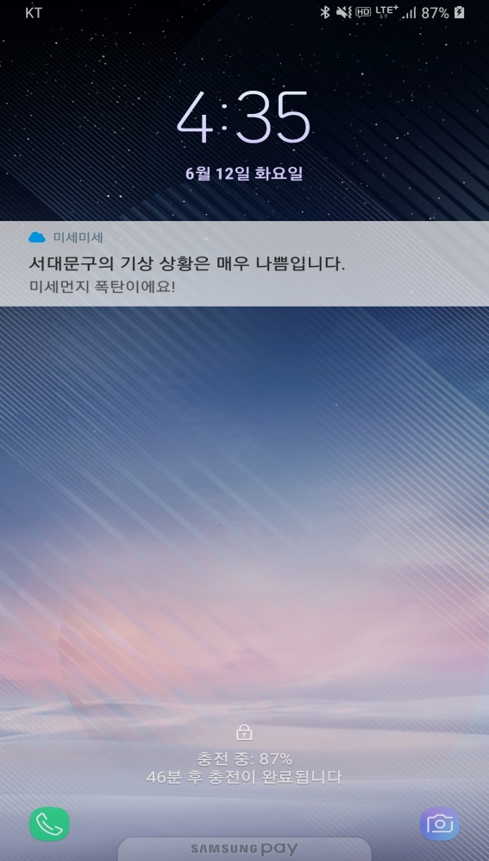
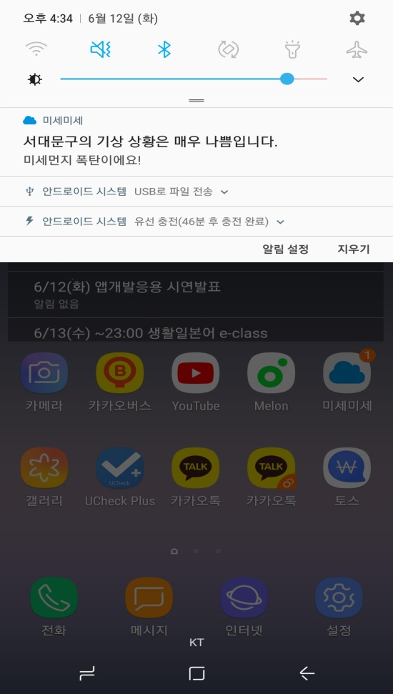
어떤 앱 인가요?
-원하는 시간대를 설정해 푸쉬알림을 받을 수 있다.
차별성
소개

Slide 6
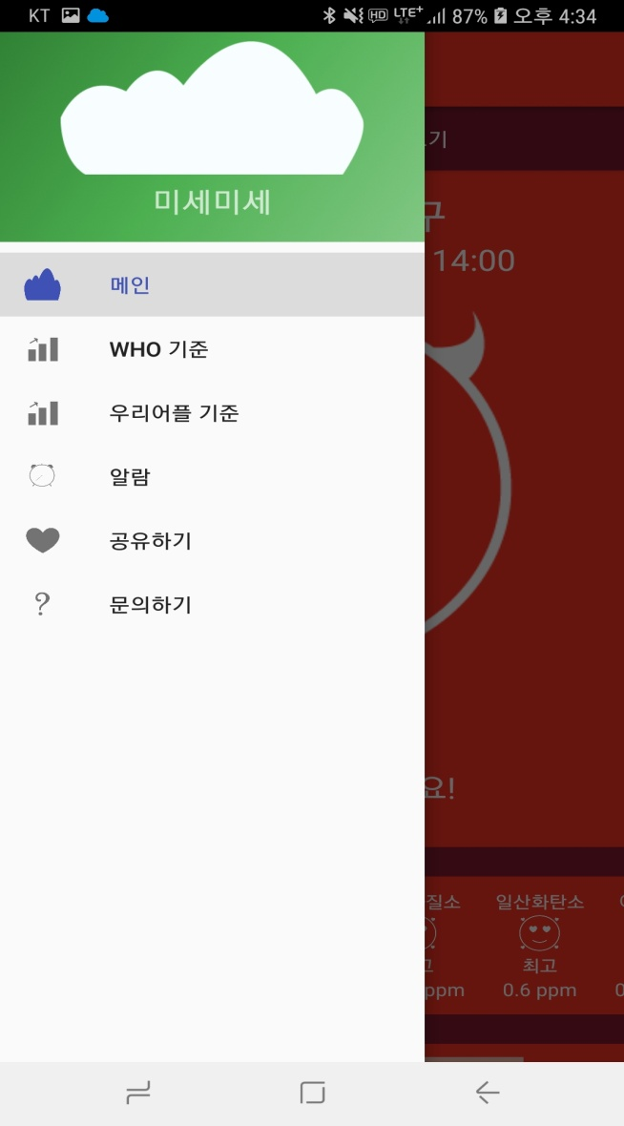
어떤 앱 인가요?
소개

Slide 7
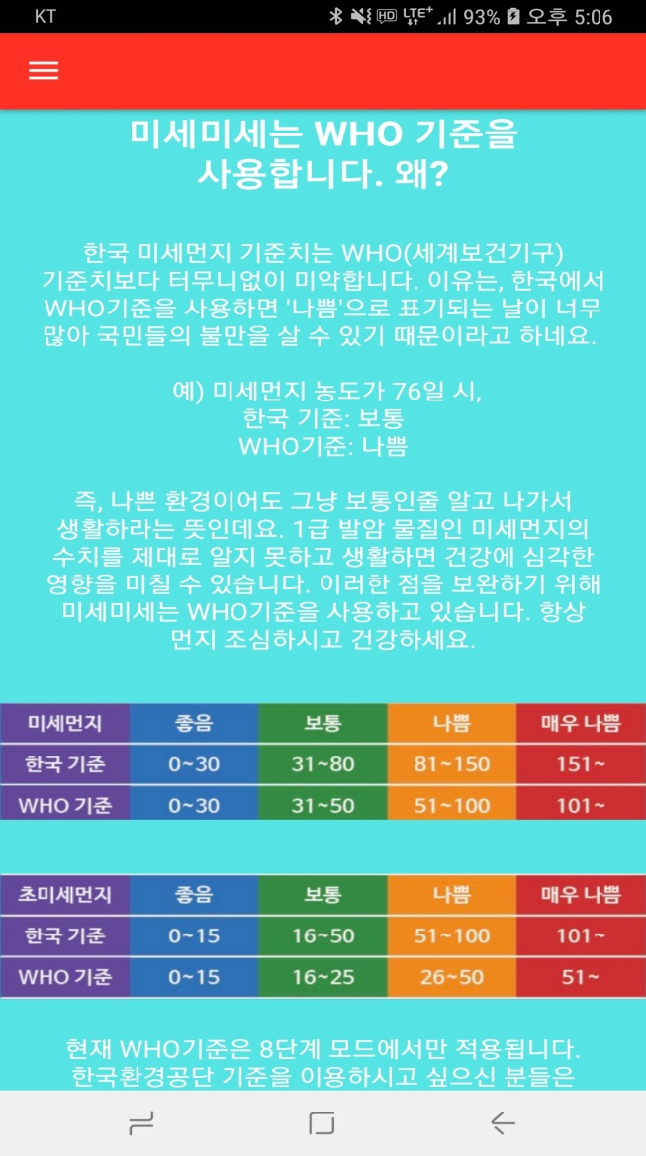
어떤 앱 인가요?
소개

Slide 8
어떤 앱 인가요?
소개

Slide 9
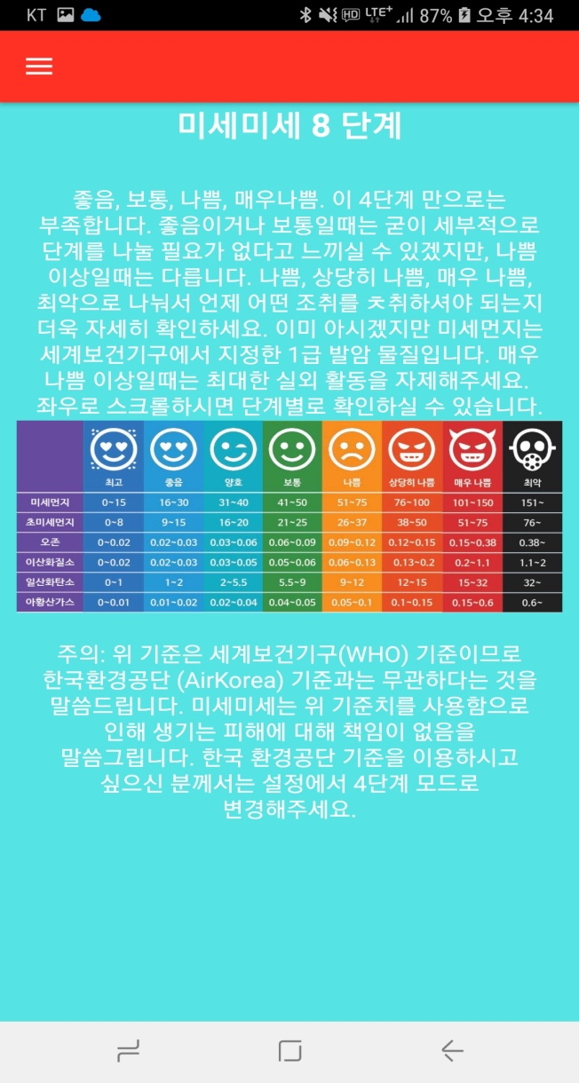
어떤 앱 인가요?
소개

Slide 10
어떤 앱 인가요?
소개

Slide 11
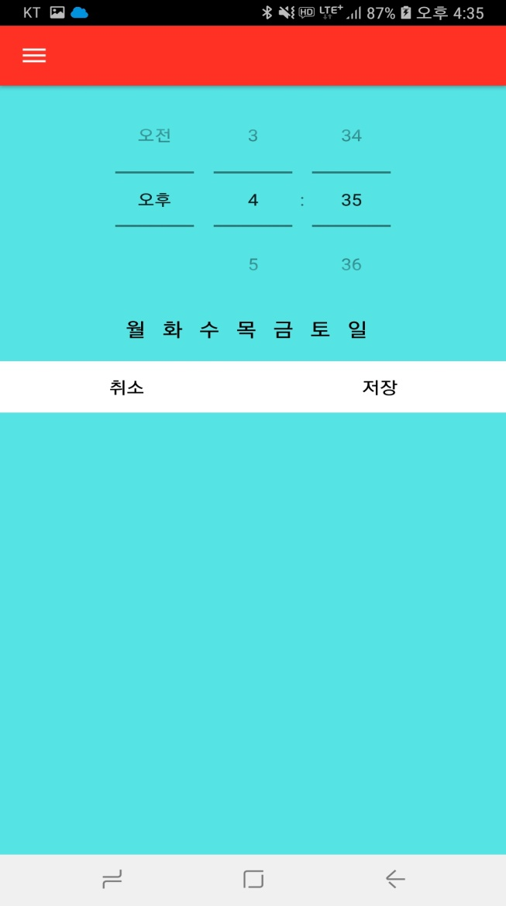
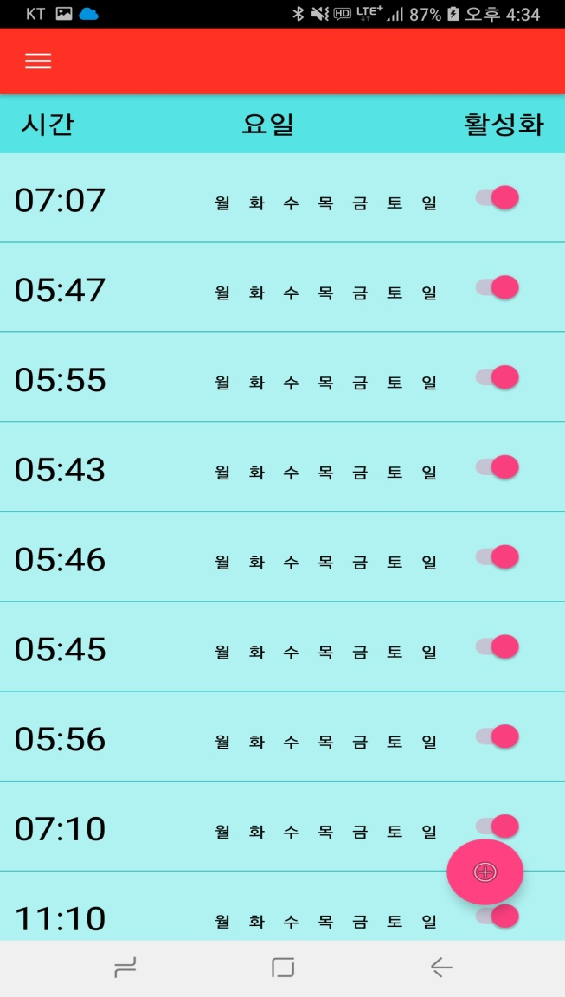
어떤 앱 인가요?
소개

Slide 12
어떤 앱 인가요?
소개

Slide 13
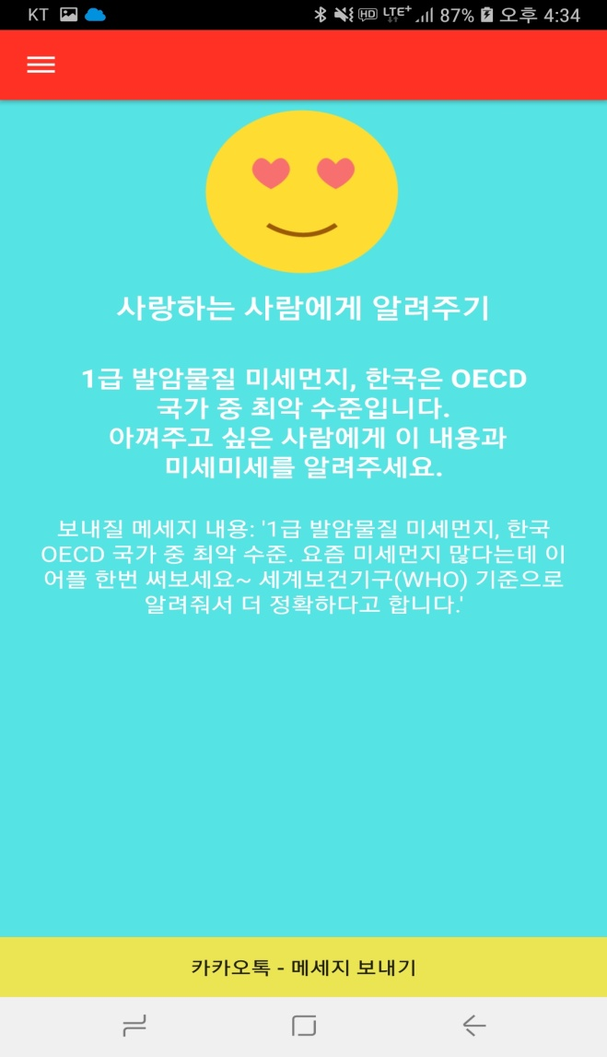
어떤 앱 인가요?
소개

Slide 14
어떤 앱 인가요?
소개

Slide 15
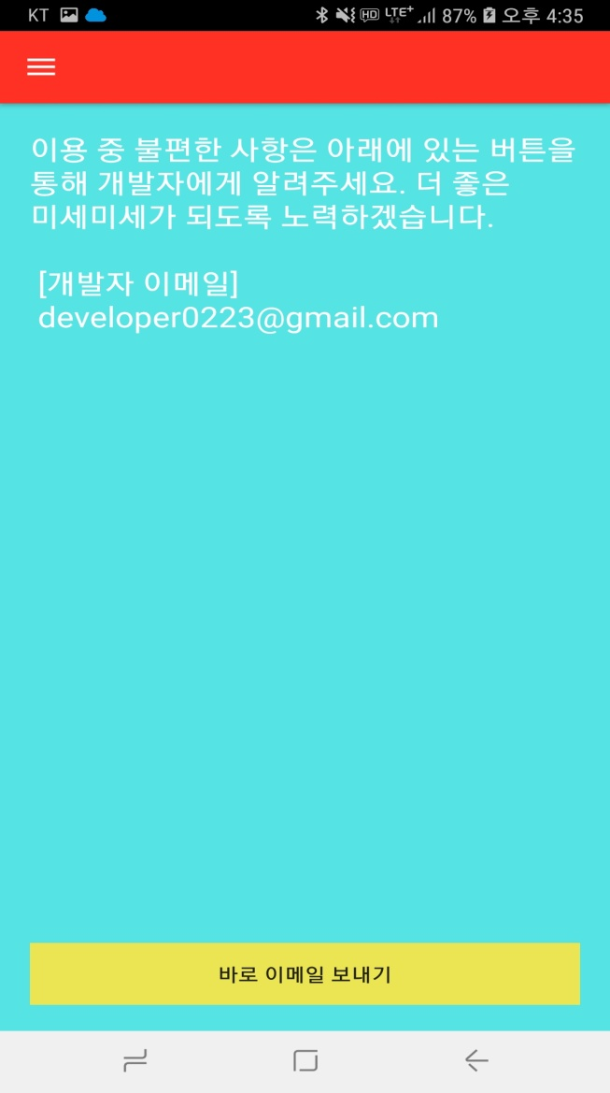
어떤 앱 인가요?
소개

Slide 16
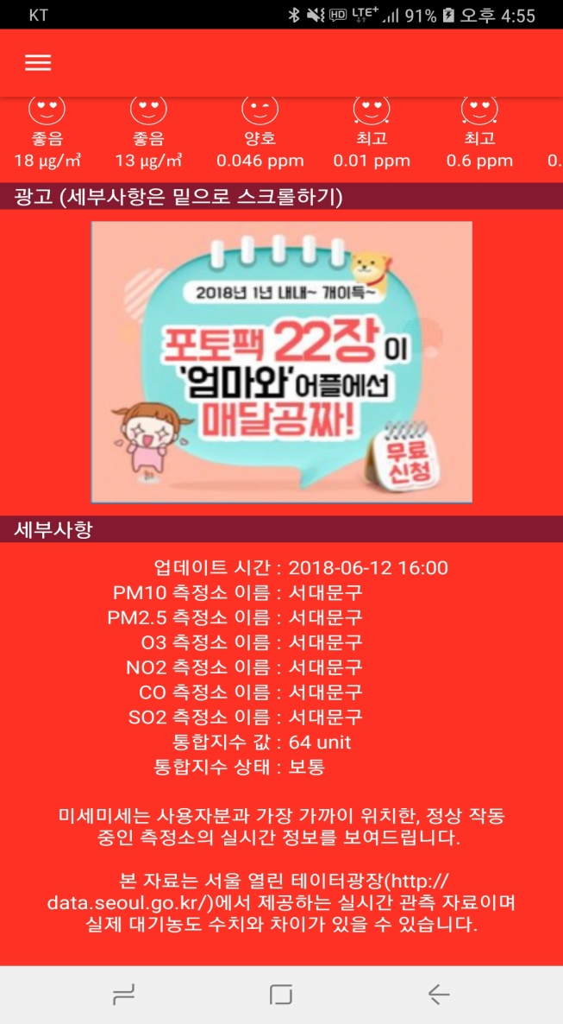
광고
마케팅

Slide 17
Thank You

